Slide 1
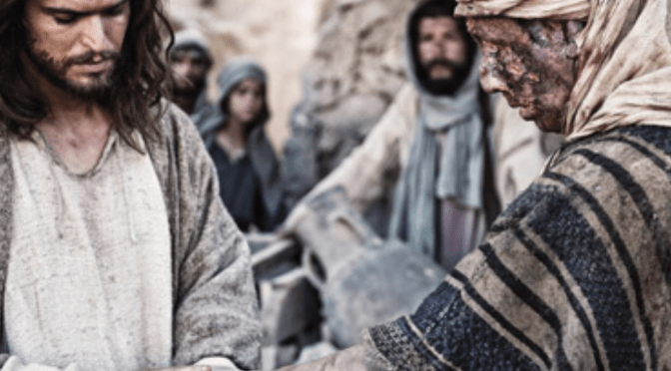
شفاء البرص العشرة
لوقا 17: 11-19
تم وعظها من قبل مانيك كوريا في كنيسة الطرق المتقاطعة الدولية سنغافورة • CICFamily.com

Slide 2
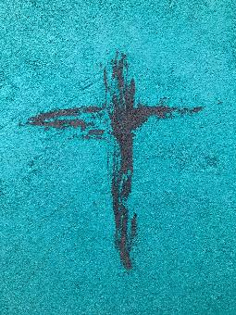
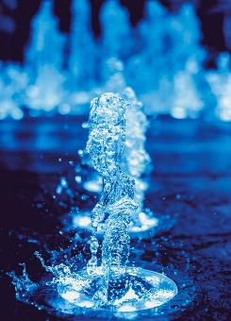
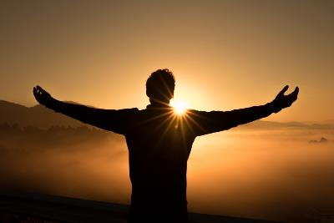
معجزات
يسوع

Slide 3
معجزات يسوع - ماذا تعلمنا حتى الآن ؟
1. معجزة إطعام الخمسة آلاف (يوحنا 6: 5-14) – لدى يسوع القوة لإطعامنا
2. معجزة تحويل الماء إلى خمر (يوحنا 2: 1-11) – لدى يسوع القوة لإعادة خلق الأشياء

Slide 4
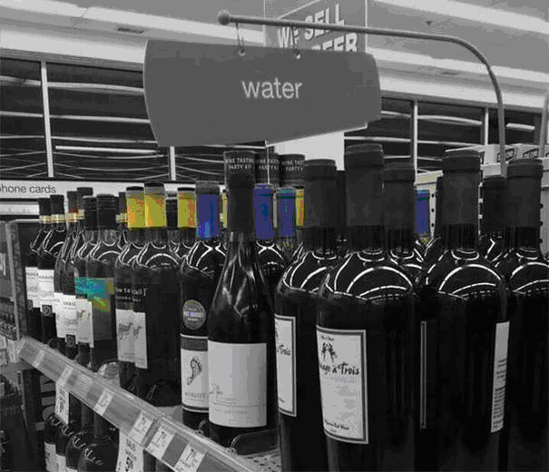

Slide 5
معجزات يسوع - ماذا تعلمنا حتى الآن ؟
1. معجزة إطعام الخمسة آلاف (يوحنا 6: 5-14) – لدى يسوع القوة لإطعامنا
2. معجزة تحويل الماء إلى خمر (يوحنا 2: 1-11) – لدى يسوع القوة لإعادة خلق الأشياء
3. معجزة صيد السمك المعجزي (لوقا 5: 1-11) – لدى يسوع القوة على كل المخلوقات
4. معجزة الميلاد العذراوي (لوقا 1: 26-38) – يسوع هو ابن الله الفريد
5. معجزة شفاء بركة بيت حسدا (يوحنا 5: 1-17) – لدى يسوع القوة على العجز البشري
6. معجزة تهدئة العاصفة عند بحر الجليل (متى 8: 23-27) – لدى يسوع القوة على الطبيعة
7. معجزة طرد الشياطين (متى 8: 28-34) – لدى يسوع القوة على الشياطين

Slide 6
معجزات يسوع - ماذا تعلمنا حتى الآن ؟
8. اليوم – معجزة شفاء البرص العشرة (لوقا 17: 11-19) – لدى يسوع القوة على الأمراض
باقي معجزتين – لدى يسوع القوة على الموت ويسوع هو رب المجد الممجد

Slide 7
اليوم – شفاء البرص العشرة
إنجيل لوقا
1. لوقا هو الكاتب الأممي الوحيد في العهد الجديد
2. يؤكد أن الإنجيل هو لكل البشر والطبيعة الكونية لعمل يسوع (لوقا 2: 14، 2: 29-32، 3: 6، 10: 1، 24: 47 – أنظر أيضاً أعمال 1: 8، 28: 28)

Slide 8
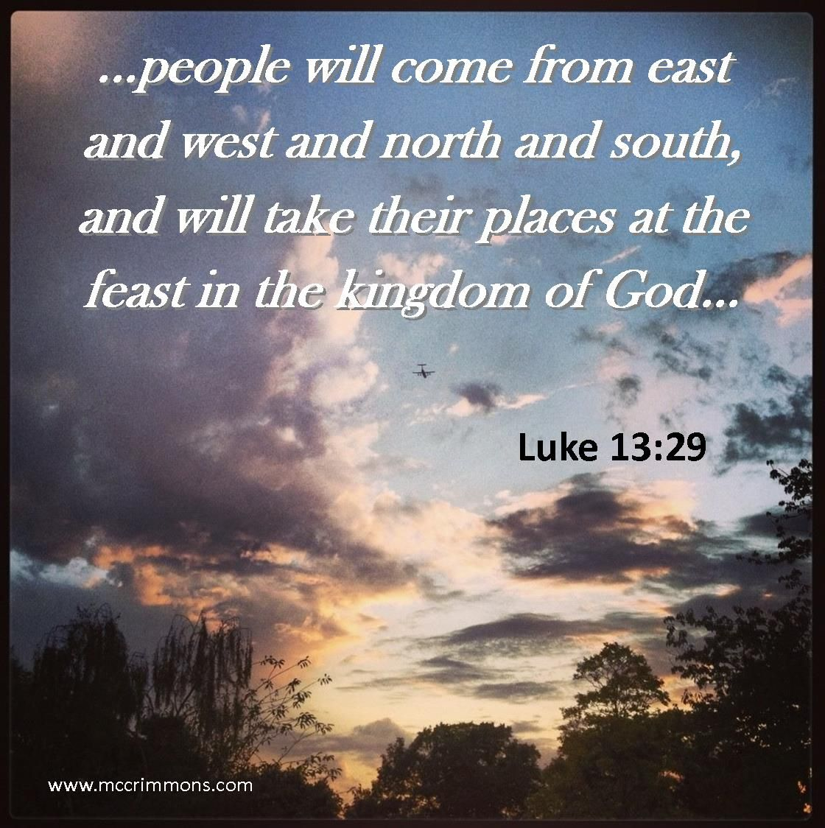

Slide 9
اليوم – شفاء البرص العشرة
إنجيل لوقا
1. لوقا هو الكاتب الأممي الوحيد في العهد الجديد
2. يؤكد أن الإنجيل هو لكل البشر والطبيعة الكونية لعمل يسوع (لوقا 2: 14، 2: 29-32، 3: 6، 10: 1، 24: 47 – أنظر أيضاً أعمال 1: 8، 28: 28)
3. التركيز على الفقراء، المظلومين المرفوضين والمحتقرين (لوقا 2: 8-10، 6: 20، 7: 22، 7: 36-50، 16: 19-31، 19: 1-10، 23: 43)

Slide 10
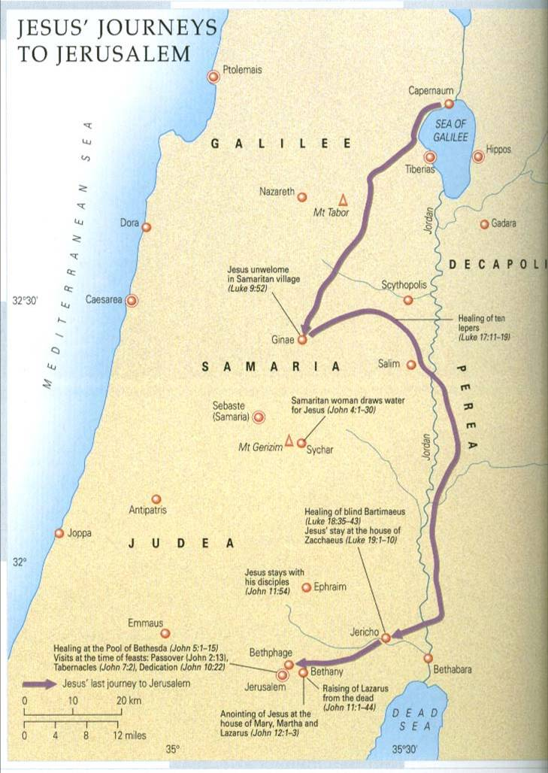
شفاء البرص العشرة – لوقا 17: 11-19
أين يسوع في القصة ؟
عدد 11 – في ذهابه إلى أورشليم (قصة سفر – لوقا 9: 51-19: 44)
يذكرنا لوقا بشكل دوري أن يسوع هناك على الطريق – لوقا 9: 53، 13: 22، 17: 11، 18: 31، 19: 11
مروراً بتخم السامرة والجليل
عدد 12 – وفيما هو داخل إلى قرية استقبله عشرة رجال برص فوقفوا من بعيد

Slide 11
شفاء البرص العشرة لوقا 17: 11-19
من كان هناك ؟
عدد 12 : مجموعتين محتقرتين في واحدة
البرص - ربما كان البرص هو مرض هانسن، ولكنه شمل أمراضًا جلدية أخرى أيضًا.
هؤلاء المصابون به أدينوا بالعزل الإجتماعي (لاويين 23: 45-46، عدد 5: 2)
الخطية مثل البرص الروحي – ليس فقط أننا نجسين لكننا نعيش خارج المجتمع . أتى يسوع بصفته المسيا لا ليعظ الأخبار السارة للفقراء فقط بل ليطهر البرص (لوقا 7: 22)
السامري – أحد البرص العشرة كان سامرياً الوحيد الذي عاد ليشكر يسوع على شفائه

Slide 12
من هم السامريون ؟
السامريون كانوا نصف يهود ونصف أمم
نتيجة تزاوج الإسرائيليين مع الشعوب المهزومة الأخرى بعد أن غزا الآشوريون مملكة إسرائيل الشمالية في عام 721 قبل الميلاد.
كان اليهود يحتقرونهم ويعتبرونهم منبوذين. لكن يسوع لم يتفاعل معهم ويبشرهم فقط (يوحنا 4: 1-42)، بل تحدث عنهم بشكل إيجابي (مثل السامري الصالح – لوقا 10: 25-37) واستقبل عبادتهم (في مقطع اليوم)

Slide 13
شفاء البرص العشرة لوقا 17: 11-19
ماذا حدث ؟
عدد 13 – يا يسوع يا معلم ارحمنا
لقبوا يسوع يا معلم – معرفة اسمه وسلطانه
طلبوا الرحمة – صرخة المنبوذين
عدد 14 – فنظر وقال لهم اذهبوا وأروا أنفسكم للكهنة ليشهدوا على شفائكم

Slide 14
شفاء البرص العشرة لوقا 17: 11-19
كيف حدث ذلك ؟
عدد 14ب – وفيما هم منطلقون طهروا

Slide 15
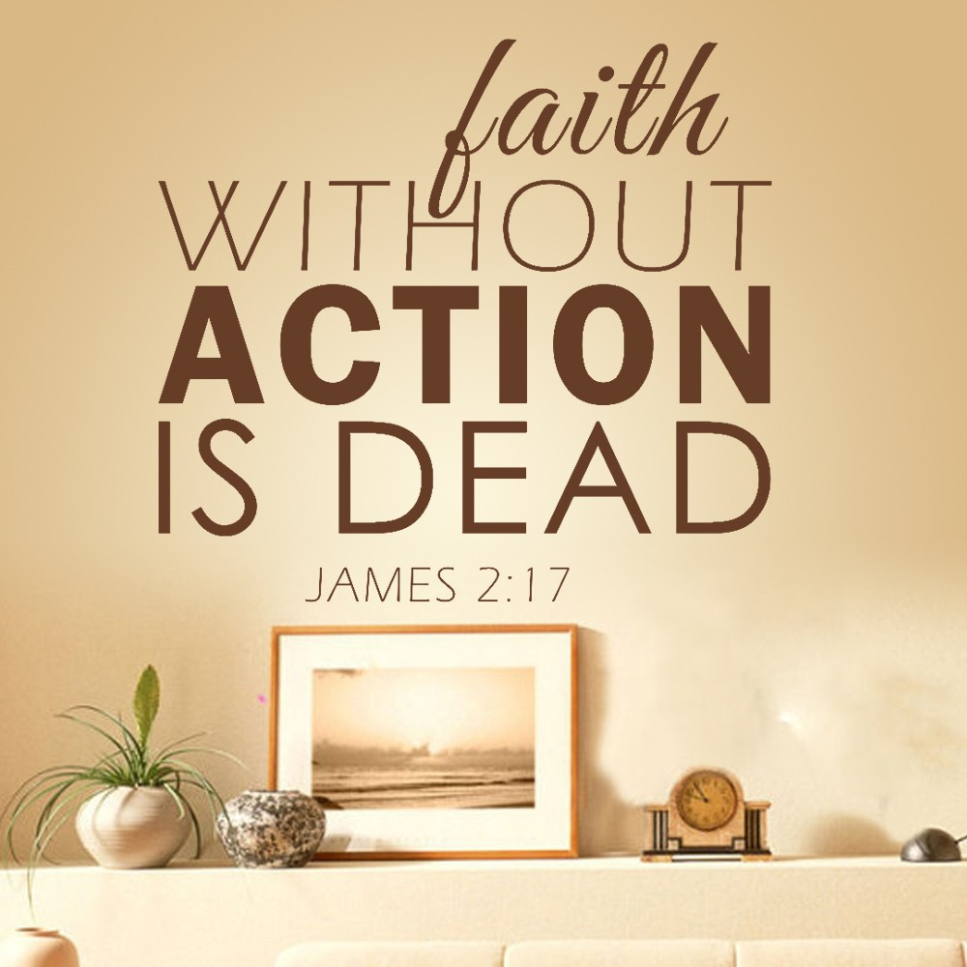

Slide 16
شفاء البرص العشرة لوقا 17: 11-19
كيف حدث ذلك ؟
عدد 14ب – وفيما هم منطلقون طهروا
كان يجب أن يعملوا بكلمات يسوع، يجب أن يتم استلام وتصديق النعمة والعمل بها بالإيمان
عدد 15 – فواحد منهم لما رأى أنه شفي رجع يمجد الله بصوت عظيم 16 وخر على وجهه عند رجليه شاكراً له
عشروا منهم طلبوا، واحد منهم فقط سبّح (تشارلز سبرجن)
كان سامرياً

Slide 17
شفاء البرص العشرة لوقا 17: 11-19
لماذا تجاوب يسوع بهذه الطريقة ؟
عدد 17 – تعجب يسوع أن الغريب الجنس هو الوحيد الذي رجع ليمجد الله
عدد 18 – إيمانك خلصك
Gk. sōzō
تعني حرفياً الخلاص، الحرية أو الحماية، الشفاء، الحفظ أو الصنع بشكل كامل
اختبر الآخرون الشفاء الجسدي لكن السامري فقط هو من حصل على الشفاء الروحي (الخلاص) أيضاً

Slide 18
شفاء البرص العشرة لوقا 17: 11-19
1. الإنجيل لكل الناس
يجب أن يتم توصيل الإنجيل لكل الناس (متى 28: 19) وكل الأماكن بما فيها السامرة (أعمال 1: 8)
أنظر الفرق بين الرسول يوحنا في لوقا 9: 52-56 وسفر الأعمال 8: 14-17)
2. يجب أن يتم استلام عطية الله والعمل بها
ولكن كونوا عاملين بالكلمة لا سامعين فقط خادعين نفوسكم (يعقوب 1: 22)
3. الشكر والثناء من صفات الإيمان الحقيقي
رأى السامري يسوع من خلال معجزته لكنه وجد خلاصاً أعظم أبعد من شفائه الفوري

Slide 19
التطبيق
تدريب على الشكر
1 أخبار 16: 34
مزمور 100: 4
مزمور 103: 2
2 كورنثوس 9: 15
أفسس 5: 20
1 تسالونيكي 5: 18
عبرانيين 13: 15

Slide 20
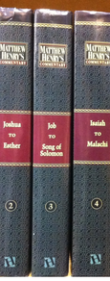
متى هنري،
قد شكر مفسر الكتاب المقدس وخادمه في القرن السابع عشر
بعد تعرضه للسرقة قائلاً:
لم أتعرض للسرقة مطلقاً من قبل
مع أنهم أخذوا محفظتي لكنهم لم يأخذوا حياتي
مع أنهم أخذوها كلها لكن لم يكن فيها الكثير
أنني كنت الشخص المسروق لا السارق

Slide 21
التطبيق
تدريب على الشكر
اكتب 3 أمور تشكر الله عليها اليوم ...
1.
2.
3.

Slide 22
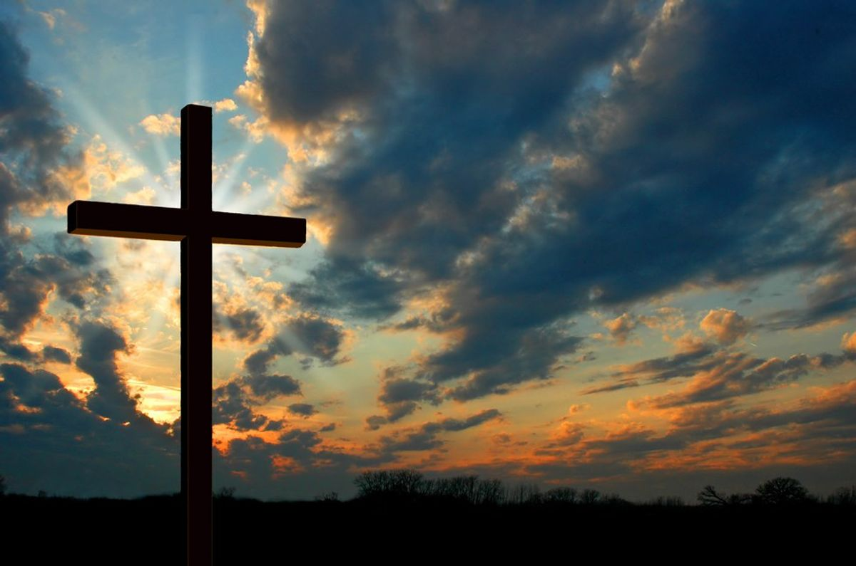
شكراً لك
ربي
يسوع المسيح

Slide 24
معجزات يسوع at BibleStudyDownloads.org
أحصل على العرض التقديمي مجاناً

